Slide 1





1
7
2
8
3
9
https://apps4health.eu/
4
Modul 5 - Erfahrungsbasierte Trainingseinheit (5.2)
Gesundheits-Apps für Sucht und Drogenkonsum
10
5
11
6
Von der Europäischen Union finanziert. Die geäußerten Ansichten und Meinungen entsprechen jedoch ausschließlich denen des Autors bzw. der Autoren und spiegeln nicht zwingend die der Europäischen Union oder der Europäischen Exekutivagentur für Bildung und Kultur (EACEA) wider. Weder die Europäische Union noch die EACEA können dafür verantwortlich gemacht werden.

Slide 2











Partners
UNIVERSITAT DE VALENCIA
VALENCIA, SPAIN
www.uv.es
PROLEPSIS
ATHENS, GREECE
www.prolepsis.gr
WESTFALISCHE HOCHSCHULE GELSENKIRCHEN,
BOCHOLT, RECKLINGHAUSEN
GELSENKIRCHEN, GERMANY
www.w-hs.de
OXFAM ITALIA INTERCULTURA
AREZZO, ITALY
www.oxfamitalia.org/
CONNEXIONS
ATHENS, GREECE
www.connexions.gr
RESET
CYPRUS
www.resetcy.com
media k GmbH
Bad Mergentheim, GERMANY
www.media-k.eu
COORDINA ORGANIZACIÓN DE EMPRESAS Y
RECURSOS HUMANOS, S.L.
VALENCIA, SPAIN
coordina-oerh.com
AMSED
STRASBOURG, FRANCE
www.amsed.fr

Slide 3
Erfahrungsbasierte Trainingseinheit: Inhalt
1. Interaktive Nutzung von Apps zur Tabakentwöhnung
2. Informationen zur Bildschirmabhängigkeit

Slide 4

Ziele
5
Gesundheits-Apps für Sucht und Drogenkonsum
Entdecken Sie Anwendungen, die Ihnen helfen, mit dem Rauchen aufzuhören und die Abhängigkeit vom Bildschirm zu verringern
Erkennen Sie die wichtigsten Aktivitäten, die notwendig sind, um bessere Gesundheitsgewohnheiten zu entwickeln, und wie diese Anwendungen dazu beitragen können
die wichtigsten Konzepte im Zusammenhang mit Gesundheitsanwendungen zu verstehen und wie sie für Migrant:innen nützlich sein können
Entwickeln Sie digitale Kompetenzen und machen Sie sich mit der Nutzung von gesundheitsrelevanten Anwendungen vertraut
Quelle: Bild von nuraghies auf Freepik

Slide 5

Kompetenzen
5
Gesundheits-Apps für Sucht und Drogenkonsum
Definition davon was Apps für Substanzkonsum und Süchte sind
Erläuterung, wie Apps für Substanzkonsum und Süchte zur Verbesserung der Lebensqualität und Gesundheit beitragen können
Vertrautheit mit verschiedenen Gesundheits-Apps und die Fähigkeit, diese in das tägliche Leben zu integrieren.
Quelle | Design von Freepik

Slide 6

5.2.1
Interaktive Nutzung von Apps zur Tabakentwöhnung
Ziele
Interaktive Erkundung einer speziellen Anwendung zur Tabakentwöhnung
Praktisches Experimentieren mit den Funktionalitäten der Anwendung
Austausch von Erfahrungen und Erkenntnissen
Quelle | Pixabay Lizenz
Design von Freepik

Slide 7

5.2.1 Interaktive Nutzung von Gesundheits-Apps
Raucherentwöhnungs-Apps
Anwendungen | Beschreibung | Download-Link
Kwit | Diese Anwendung nutzt Gamification, um Ihnen zu helfen, mit dem Rauchen aufzuhören. Sie ermöglicht es Ihnen, Punkte und Abzeichen für Ihre Abstinenz zu sammeln, und bietet auch Rat und Unterstützung. | Android - IOS
Smoke Free | Diese Anwendung wird vom Nationalen Krebsinstitut der USA bereitgestellt und bietet Informationen und Unterstützung für Menschen, die mit dem Rauchen aufhören wollen. Sie umfasst eine Fortschrittskontrolle, individuelle Beratung und ein Community-Forum. | Android - IOS
QuitNow! | Diese Anwendung ist einfach und leicht zu bedienen. Sie bietet Fortschrittskontrolle, Beratung und Unterstützung. | Android - IOS
My Quit Coach | Diese Anwendung wird von der Truth Initiative bereitgestellt, einer amerikanischen gemeinnützigen Organisation, die das Rauchen bekämpft. Sie bietet Fortschrittskontrolle, persönliche Beratung und ein Community-Forum. | Android - IOS
Smokerstop | Smokerstop ist eine kostenlose Anwendung, die für iOS verfügbar ist. | IOS
Stop-tabac | Entwickelt von Experten der Universität Genf. Konkrete Ratschläge für den Alltag. Ein Zeitplan für die Vorausplanung. | Android - IOS
Tabac Info Service | Diese Anwendung wird von der französischen Regierung bereitgestellt und bietet Informationen und Unterstützung für Menschen, die mit dem Rauchen aufhören wollen. | Android - IOS
***Einige dieser Anwendungen sind völlig kostenlos, während andere kostenpflichtige Funktionen haben.
Quelle | Design von Freepik

Slide 8
Durch den Aufruf des Videos akzeptieren Sie die Datenschutzbestimmungen von YouTube. Erfahren Sie mehr.

Slide 9
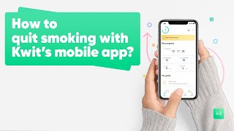
Entdecken der Handy-App Kwit
Quelle | Kwit - Stop smoking
Durch den Aufruf des Videos akzeptieren Sie die Datenschutzbestimmungen von YouTube. Erfahren Sie mehr.

Slide 10
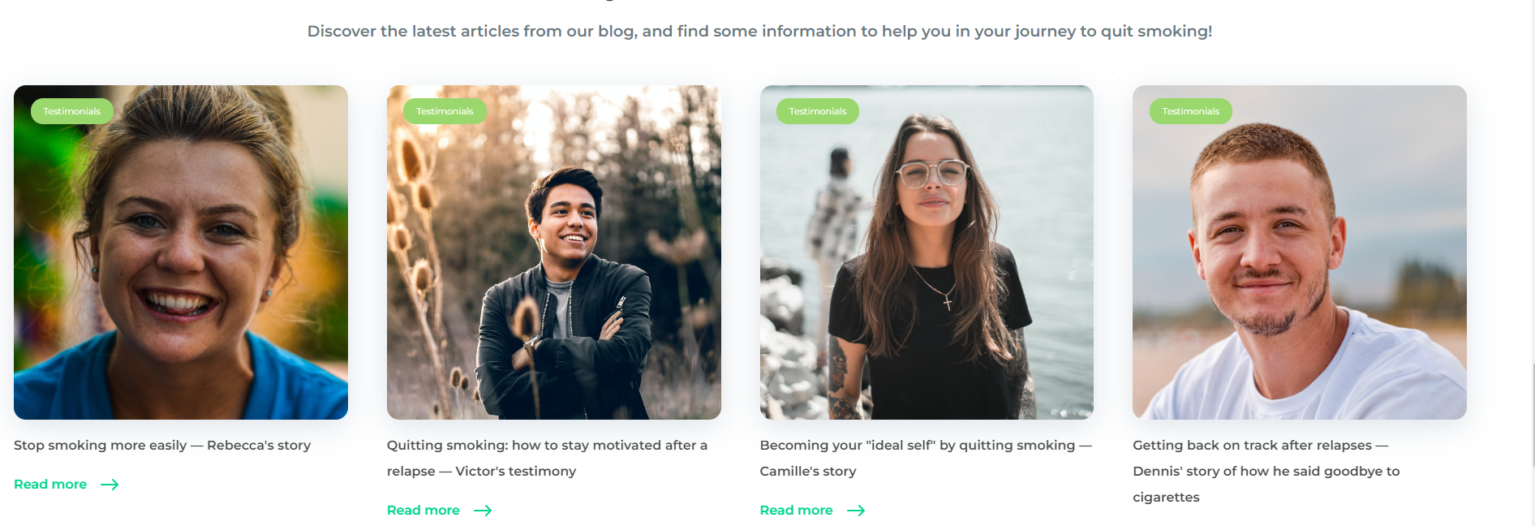
Kwit mobile app (1)
Factsheet
Sprachen der App: Französisch, Deutsch, Englisch, Spanisch, Italienisch, Japanisch, Niederländisch, Portugiesisch, Russisch, Türkisch, Ukrainisch
Kwit bietet eine kostenlose 3-tägige Testversion an - danach kann ein Jahresabonnement zum Preis von 49,99€ abgeschlossen werden.
Sie können Ihre Mitgliedschaft während der ersten 3 Tage kündigen und die 3-tägige Testversion ohne Kosten genießen oder die kostenlose Version nutzen
Name: Kwit – Quit smoking for good
Eigentümer : Kwit SAS
Website: https://kwit.app/en
Verfügbar im Apple App Store und Google Play Store
Die App kann auf Smartphones und Tablet-PCs genutzt werden
App erfordert ein Benutzerkonto
Quelle | Kwit - Stop smoking

Slide 11
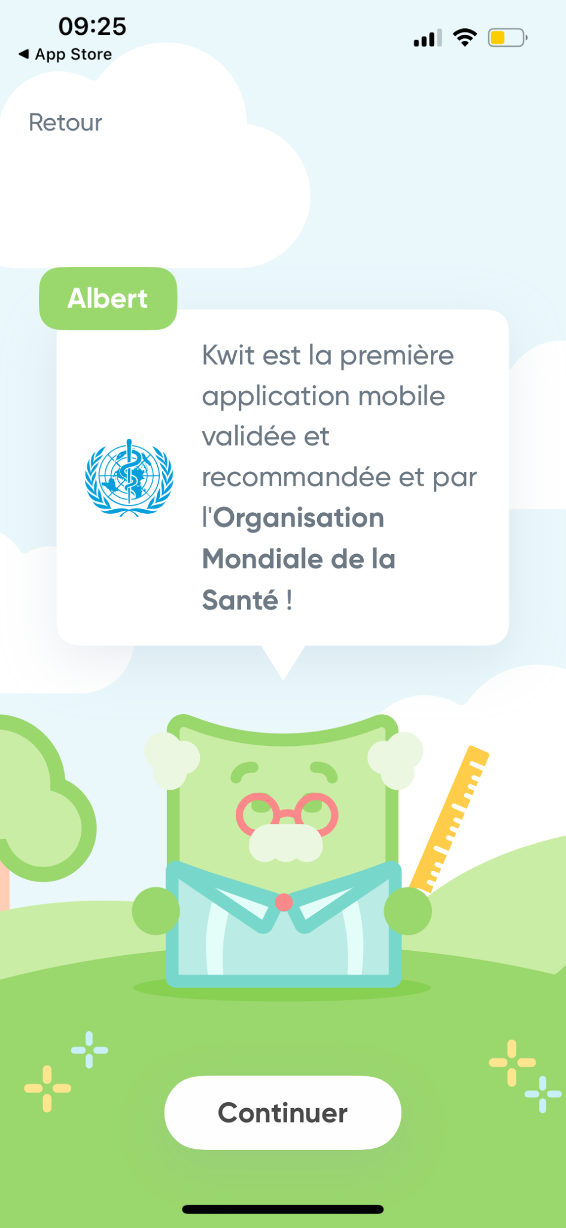
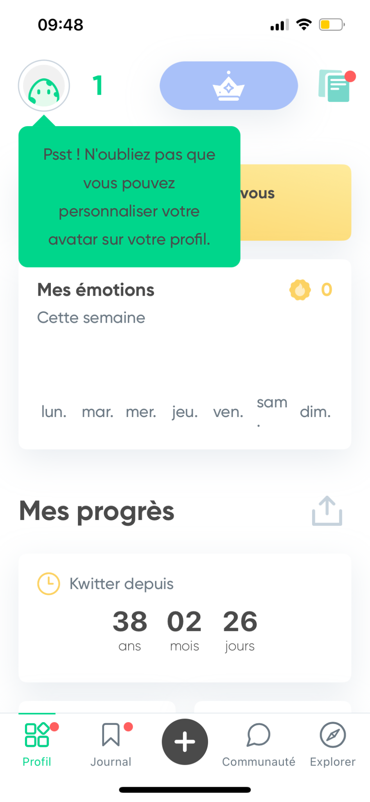
Kwit Handy-App (2)
2) Zweiter Bildschirm: Auf den folgenden Bildschirmen wird die App vorgestellt. Sie beantworten einleitende Fragen, um Ihr Erlebnis zu personalisieren, und werden dann aufgefordert, ein Konto zu erstellen.
Los geht's: Kwit App öffnen und Einführungsinformationen lesen
1) Erster Bildschirm, wenn Sie die App öffnen. Wählen Sie "Loslegen".

Slide 12
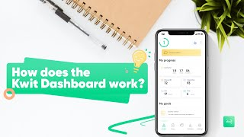
Kwit Handy-App (3)
Los geht's
Quelle | Kwit - Stop smoking
Durch den Aufruf des Videos akzeptieren Sie die Datenschutzbestimmungen von YouTube. Erfahren Sie mehr.

Slide 13
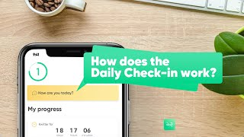
Kwit Handy-App (4)
Wie können Sie Ihre täglichen Emotionen mit Kwit verwalten?
Quelle | Kwit - Stop smoking
Durch den Aufruf des Videos akzeptieren Sie die Datenschutzbestimmungen von YouTube. Erfahren Sie mehr.

Slide 14
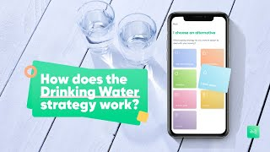
Kwit Handy-App (5)
Wasser trinken, um ein Verlangen zu überwinden? Ist das mit der Kwit-Trinkwasser-Strategie möglich?
Quelle | Kwit - Stop smoking
Durch den Aufruf des Videos akzeptieren Sie die Datenschutzbestimmungen von YouTube. Erfahren Sie mehr.

Slide 15
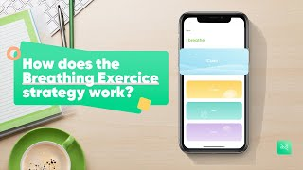
Kwit Handy-App (6)
Atmen, um das Verlangen zu bekämpfen? Mit der Atemübung von Kwit ist das möglich
Quelle | Kwit - Stop smoking
Durch den Aufruf des Videos akzeptieren Sie die Datenschutzbestimmungen von YouTube. Erfahren Sie mehr.

Slide 16
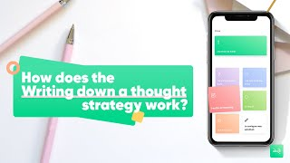
Kwit Handy-App (7)
Schreiben Sie Ihre Erinnerungen mit Kwit
Quelle | Kwit - Stop smoking
Durch den Aufruf des Videos akzeptieren Sie die Datenschutzbestimmungen von YouTube. Erfahren Sie mehr.

Slide 17
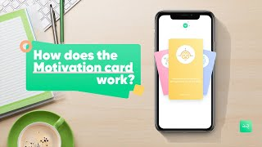
Kwit Handy-App (8)
Sie brauchen Motivation? Bringen Sie Ihr Telefon mit Kwit auf Trab
Quelle | Kwit - Stop smoking
Durch den Aufruf des Videos akzeptieren Sie die Datenschutzbestimmungen von YouTube. Erfahren Sie mehr.

Slide 18
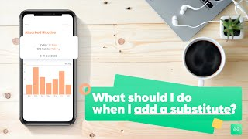
Kwit Handy-App (9)
Verfolgen Sie Ihren Substitutionsverbrauch mit Kwit
Quelle | Kwit - Stop smoking
Durch den Aufruf des Videos akzeptieren Sie die Datenschutzbestimmungen von YouTube. Erfahren Sie mehr.

Slide 19
5.2.2
Informationen zur Bildschirmabhängigkeit
Ziele
Eine bestimmte Bildschirmsuchtanwendung auf interaktive Weise zu erkunden
Praktisches Experimentieren mit den Funktionen der Anwendung.
Austausch von Erfahrungen und Erkenntnissen
Design von Freepik

Slide 20
Apps gegen Bildschirmabhängigkeit
5.2.2 Interaktive Nutzung von Gesundheits-Apps
Applications | Description | Download link
Spacetime | Verfügbar in Englisch, Französisch, Deutsch, Spanisch, Chinesisch, Japanisch, Koreanisch, Portugiesisch, Russisch und Italienisch. | Android - IOS
Digital Detox – QualityTime | Verfügbar für Android in Englisch, Französisch, Deutsch, Spanisch, Chinesisch, Japanisch, Koreanisch, Portugiesisch, Russisch und Italienisch. | Android
Forest: Focus for Productivity | Verfügbar in Englisch, Französisch, Deutsch, Spanisch, Chinesisch, Japanisch, Koreanisch, Portugiesisch, Russisch, Italienisch, Niederländisch, Polnisch, Türkisch und Arabisch. | Android - IOS
Freedom | Block Distractions | Verfügbar in Englisch, Französisch, Deutsch, Spanisch, Chinesisch, Japanisch, Koreanisch, Portugiesisch, Russisch, Italienisch, Niederländisch, Polnisch, Türkisch und Arabisch. | Android - IOS
Google Family Link | Diese Anwendung ermöglicht es Eltern, die Bildschirmzeit ihrer Kinder auf Android-Geräten zu verwalten. Sie ist in über 40 Sprachen verfügbar. | Android - IOS
Parental Control -Kidslox | Mit dieser Anwendung können Sie Anwendungen und Websites blockieren, Bildschirmzeitbeschränkungen festlegen und die Aktivitäten Ihres Kindes auf seinem Gerät verfolgen. Sie ist in über 20 Sprachen verfügbar. | Android - IOS
Contrôle Parental FamilyTime | Diese Anwendung bietet ähnliche Funktionen wie Kidslox sowie die Möglichkeit, den Standort Ihres Kindes zu verfolgen und sein Gerät zu sperren. Sie ist in über 15 Sprachen verfügbar. | Android - IOS
Moment | Verfügbar in Englisch, Französisch, Deutsch, Spanisch, Chinesisch, Japanisch, Koreanisch, Portugiesisch und Russisch. | IOS
*Einige dieser Anwendungen sind völlig kostenlos, während andere kostenpflichtige Funktionen haben.

Slide 21

Entdecken der App Freedom - Block Distractions
Durch den Aufruf des Videos akzeptieren Sie die Datenschutzbestimmungen von YouTube. Erfahren Sie mehr.

Slide 22
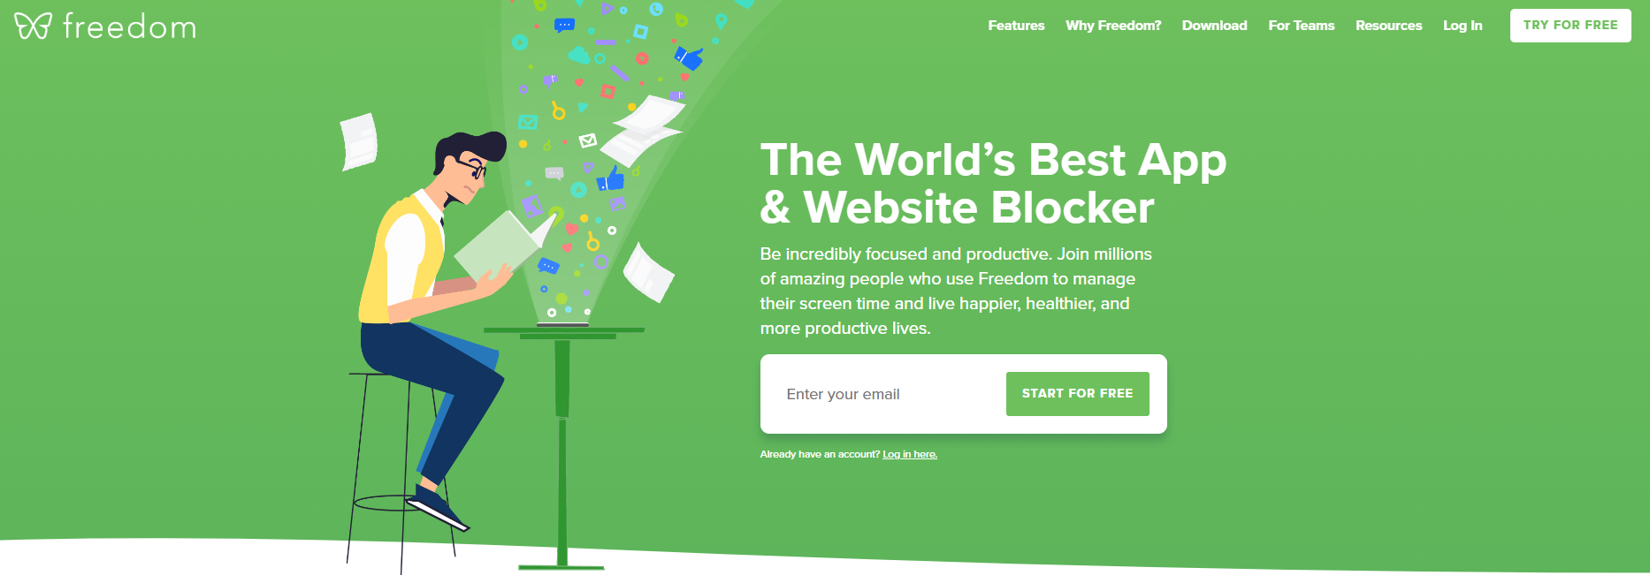
Freedom - Block Distractions app (1)
Factsheet
Sprachen der App: Verfügbar in Englisch, Französisch, Deutsch, Spanisch, Chinesisch, Japanisch, Koreanisch, Portugiesisch, Russisch, Italienisch, Niederländisch, Polnisch, Türkisch und Arabisch.
Kwit bietet eine kostenlose 7-tägige Testversion an - danach ist ein Jahresabonnement zum Preis von 44,99€. (4,08€)
Sie können Ihre Mitgliedschaft während der ersten 7 Tage kündigen und die 7-tägige Testphase ohne Kosten genießen oder die kostenlose Version nutzen
Name: Freedom – Block Distractions
Eigentümer: Eighty Percent Solutions Corporation
Website: https://freedom.to/
Verfügbar im Apple App Store und Google Play Store
App nutzbar auf Smartphones und Tablet-PCs
App erfordert Benutzerkonto
Quelle | Freedom

Slide 23
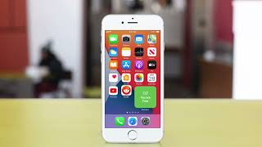
Freedom - Block Distractions App (2)
Los geht’s
Quelle | Freedom
Durch den Aufruf des Videos akzeptieren Sie die Datenschutzbestimmungen von YouTube. Erfahren Sie mehr.

Slide 24
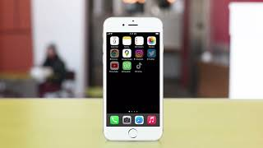
Freedom - Block Distractions App (3)
Wie man Apps auf dem iPhone mit Freedom blockiert
Quelle | Freedom
Durch den Aufruf des Videos akzeptieren Sie die Datenschutzbestimmungen von YouTube. Erfahren Sie mehr.

Slide 25
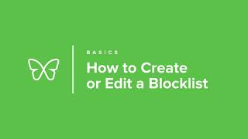
Freedom - Block Distractions App (4)
So erstellen oder bearbeiten Sie eine Blockliste in der Freedom App
Quelle | Freedom
Durch den Aufruf des Videos akzeptieren Sie die Datenschutzbestimmungen von YouTube. Erfahren Sie mehr.

Slide 26
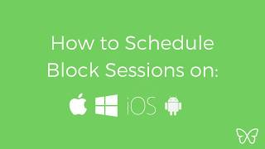
Freedom - Block Distractions App (5)
Planen von Blockiersitzungen
Quelle | Freedom
Durch den Aufruf des Videos akzeptieren Sie die Datenschutzbestimmungen von YouTube. Erfahren Sie mehr.

Slide 27
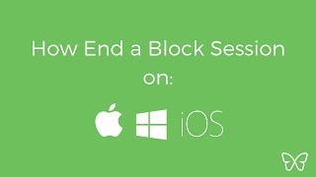
Freedom - Block Distractions App (6)
So beenden Sie eine Blockiersitzung
Quelle | Freedom
Durch den Aufruf des Videos akzeptieren Sie die Datenschutzbestimmungen von YouTube. Erfahren Sie mehr.

Slide 28

Aktivität: Zeit zum Handeln!
Aktivität - Wählen Sie eine App
Wählen Sie eine Anwendung
Erkunden Sie die verschiedenen Funktionen
Wenden Sie diese für eine Sitzung von 10-15 Minuten an
Nach Abschluss der Sitzung:
Teilen Sie Ihre Erfahrungen
Gelernte Lektionen
Herausforderungen oder Schwierigkeiten
Bild von vectorjuice auf Freepik

Slide 29


Glückwunsch!
Sie haben die Erfahrungsbasierte Trainingseinheit zu diesem Modul abgeschlossen!
Von der Europäischen Union finanziert. Die geäußerten Ansichten und Meinungen entsprechen jedoch ausschließlich denen des Autors bzw. der Autoren und spiegeln nicht zwingend die der Europäischen Union oder der Europäischen Exekutivagentur für Bildung und Kultur (EACEA) wider. Weder die Europäische Union noch die EACEA können dafür verantwortlich gemacht werden.

